Slide 1

АЛАРМЕНИ СИСТЕМИ
ПРЕЗЕНТАЦИЯТА Е ИЗГОТВЕНА ОТ:
ДЖИХАН ДЖЕВДЕТ – 23 група фак№ 105491
ЮНАЙ ЮКСЕЛ – 23 група фак№105492

Slide 2

Според теорията на Маслоу хората поставят своята сигурност непосредствено след биологичните си потребности (Фиг.1). Поради тази причина те винаги са търсили пътища за защита на себе си, своите семейства и имущество от всичко, което представлява заплаха.
Самореализация
Признаване
Приобщаване
Сигурност
Биологична потребност
Фиг.1. Пирамида на Маслоу за приоритета на човешките потребности

Slide 3


Електронните системи са много по-работоспособни, надеждни и по-трудно преодолими. Основното изискване към тях е да идентифицират своевременно всяко състояние, показващо наличието на опасност.
Както вярното, така и фалшивото алармиране изисква незабавна реакция на персонала на охранителната фирма, което е свързано с високи разходи и излага на допълнителни рискове използваните технически средства и хора.

Slide 4

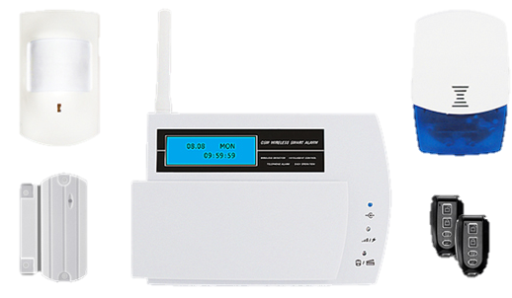
Още в древността човекът осъзнава, че колкото по-рано се знае за опасността, толкова по-лесно ще бъде справянето с нея. Затова и границите на охрана се разширяват от самия обект (или субект) към обхващане на заобикалящата го среда.
С появата на електронните системи за сигурност, процесът на охрана преминава от сферата на човешката бдителност към сферата на човешката изобретателност.

Slide 5
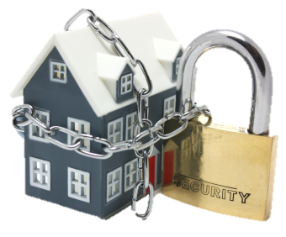

ОБЩИ СВЕДЕНИЯ ЗА АЛАРМЕНИТЕ СИСТЕМИ
1.1.1. Място и функции
В последните десетилетия престъпленията се увеличиха многократно. Престъпниците имат различни цели:
нападение с цел обир, кражба с взлом, при която се отварят хранилища за пари и ценности;
кражба с взлом на стойностни предмети в т.ч. предмети на изкуството, оръжие, и др.;
шпиониране с цел узнаване на тайни;

Slide 6
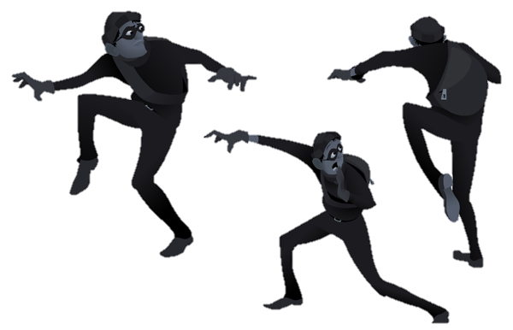

вандализъм и предизвикване на пожар;
отвличане и задържане на заложници;
нападение с цел убийство;
заличаване на следи и др.

Slide 7
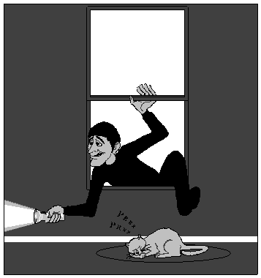

1.1.2.Видове алармени системи
В най-общия случай те контролират някакво събитие, по-често – тревожно. Контролираното тревожно събитие (КТС) може да е пожар, проникване на нарушител в забраненото пространство, неоторизиран достъп, промишлена или битова авария, природно бедствие и т.н.

Slide 8
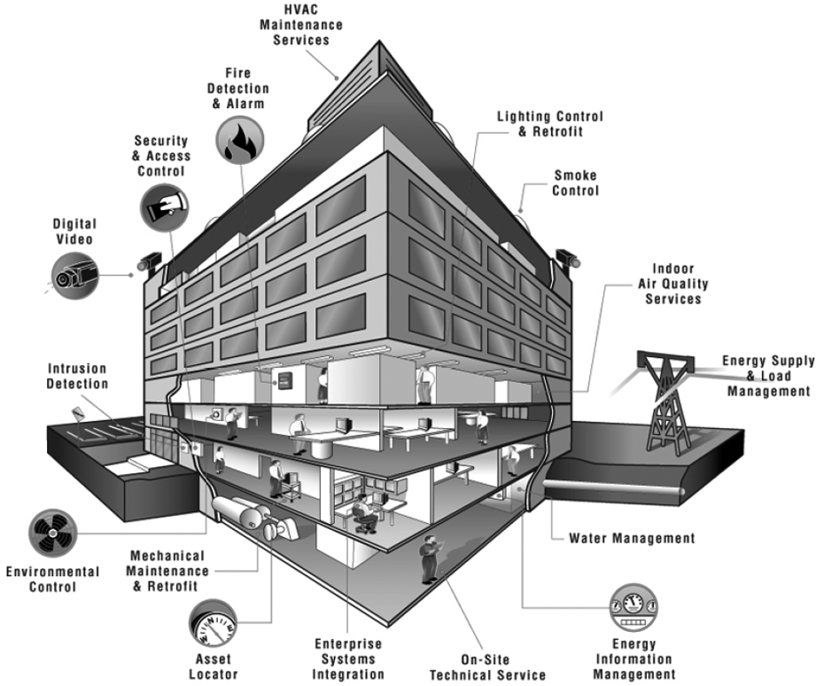
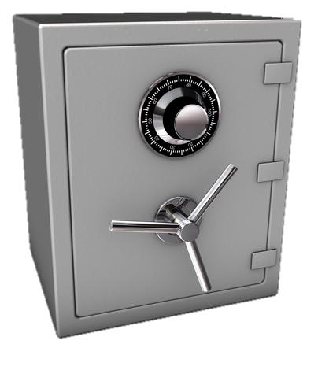
Известителни и охранителни системи
Днес тяхното значение нараства неимоверно. При охрана на банки, сейфове, административни и обществени сгради, летища, офиси, складове, магазини, апартаменти и вили, моторни превозни средства, музеи, както и на личната безопасност.

Slide 9
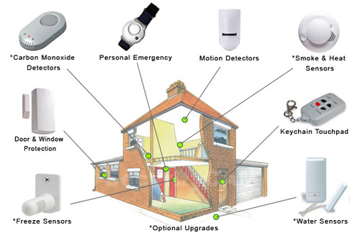
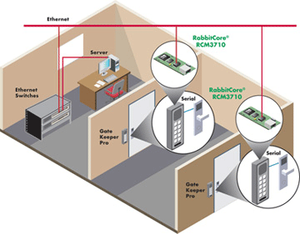
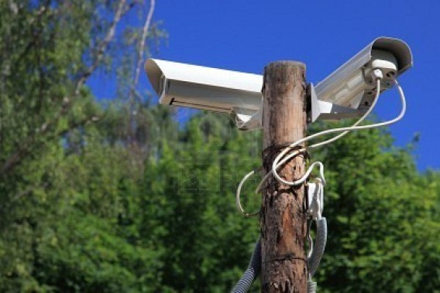
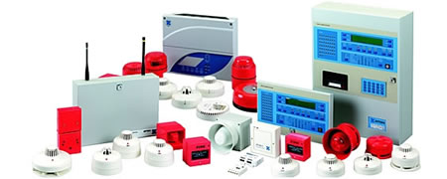
Според приложението на алармените системи те могат да се класифицират съобразно обектите, които охраняват като системи за:
домашни обекти;
търговски обекти;
индустриални обекти;
военни обекти;
битови обекти;
природни обекти.

Slide 10
Според предназначението си алармените системи биват:
Системи срещу проникване и взлом (охранителни, периметрови);
Системи за контрол на достъпа;
Системи за видеонаблюдение (видеоконтрол);
Автомобилни алармени системи;
Пожароизвестителни системи;
Системи за предаване на тревожен сигнал на разстояние;
Системи за наблюдение на земетръси и други природни явления;
Индустриални алармени системи;
Системи за контрол на промишлени или битови аварии и др.

Slide 11
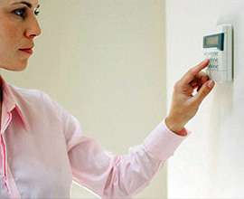
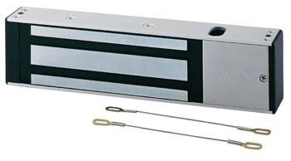
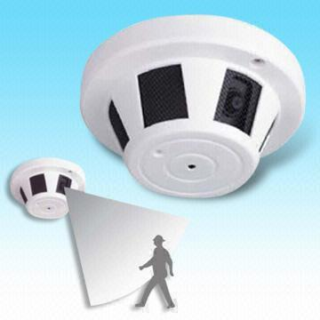
1.1.3. Основни функции на алармените системи
Основните функции, които изпълняват АС, са:
Регистрираща – детектиране на злонамерено действие или пожар;
Известяваща – известяване на КТС;
Задържаща – забавяне или възпрепятстване на прерастването на инцидента в бедствие;
Контролно - пропускателна – определяща, допуска до конкретните обекти;

Slide 12
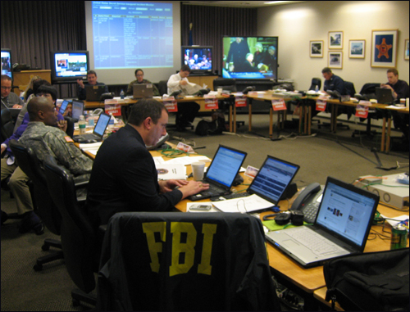
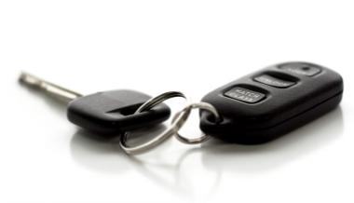
Доказателствена – подпомага идентифицирането и уличаването на нарушителя;
Информационна – подпомагаща бързата и правилна реакция на персонала или охраната;
Самодиагностика – свързана с индикация за работоспособността на системата или отделните й възли.

Slide 13


1.1.4. Обобщена структура и технически решения на АС
В общия случай съвременните АС представляват вградени микропроцесорни системи. Блокова схема на АС е дадена на Фиг.1.1. Към тези системи се отнасят следните изисквания:
да работят надеждно като идентифицират всички КТС (Контролираното тревожно събитие);
да предизвикват алармен сигнал още с появата на КТС или веднага след това;
при откази да сигнализират и преминават в приетото предварително за безопасно състояние (например заключено);
да не подават лъжлива тревога;
да са незабележими за лицата, които не се занимават с тях.

Slide 14
Дисплей за звукова и светлинна сигнализация
Детектор
Управляващо оборудване
Интерфейс за предаване на алармени сигнали
Интерфейс за предаване на алармени сигнали
Потребител-ски интерфейс
Сигнално оповестителна техника
Резервирано захранващо устройство
Контролирано тревожно събитие КТС
Фиг.1.1. Блокова схема на алармена система

Slide 15

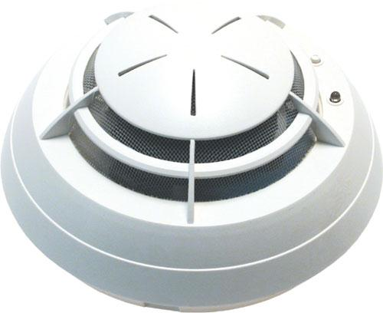
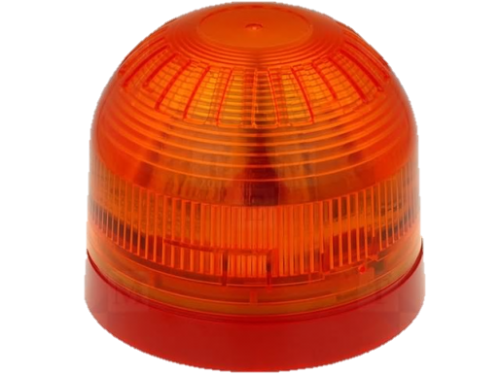
Всяко КТС изменя някакъв индикативен параметър. Например не трябва да има никакво движение, а в помещението някой да се движи. При взлом се прониква през стъкло (стъклото трябва да се счупи). При пожар се появява дим и температурата се повишава. Алармената система трябва да улови КТС по тези промени. За целта тя се състои от:
датчици;
линии за връзка;
специфичен интерфейс;
централно устройство (контролен панел);
сигнализатори.

Slide 16


1.1.5. Алармените системи по света
Нарастването на броя на алармените системи по света се обуславя от следните основни фактори:
Увеличаване на престъпността, кражбите и престъпленията в световен мащаб. В САЩ средно на 1.3 min има жилищна кражба, а на 31.8 min - убийство на човек.
Нарастналите изисквания за сигурност на съвременния цивилизован свят във века на глобалното информационно общество;

Slide 17
На Фиг.1.2 е показан делът на отделните видове алармени системи по предназначение според вложените средства при тяхното производство .

Slide 18
1.1.6.Алармените системи у нас
Преди 1989 г. алармени системи са имали само банките, оръжейните складове и някои магазини за аудиовизуална техника. Това се обуславя от следните фактори:
ниска престъпност;
ефективен полицейски контрол;
липса на пазара на собствено производство на алармени системи;
висока цена на чуждестранната техника.
Включването на страната в световните процеси като глобализация, пазарна икономика, свързаната с нея приватизация, както и реформите в съдебната и полицейска системи, доведоха до увеличаване на престъпността.

Slide 19


На нашия пазар се появиха световно утвърдени фирми производителки на алармени системи. Големите фирми вносителки са сертифицирани по ISO9001 или Lloyds Register за доставка, монтаж и сервиз на алармени системи.

Slide 20

Това доведе до бурно развитие на бизнеса с алармени системи в България. Днес всяко 15-то домакинство има алармена система, което поставя страната на едно от първите места в Европа и света. За тови спомага и факта, че днес цената на една алармена система (заедно с инсталацията) в България е 5-10 пъти по-ниска, отколкото в страните членки на ЕС.

Slide 21
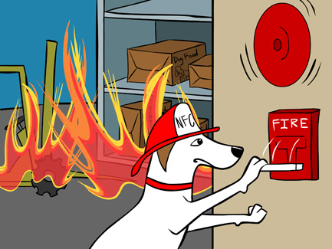

Алармените системи най-често са специализирани за контрол на определен вид (тревожни) събития . За всяка от тези системи се дефинират и (тревожни) събития (КТС), които тя контролира. Те могат да имат различни проявления, да се явяват в различна интензивност и форми, но трябва да бъдат разпознати от АС.

Slide 22
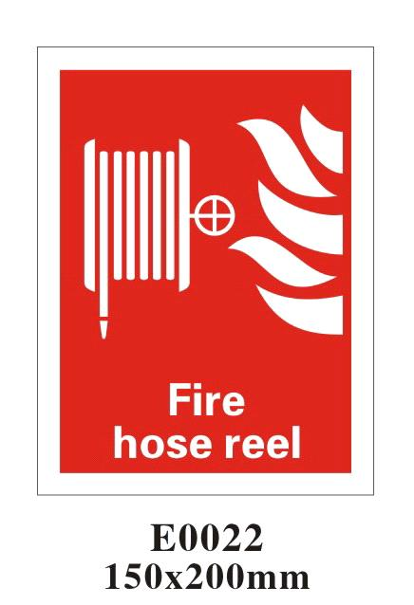

Всяко от КТС се проявява чрез множество (набор) от различни параметри:
пожарът – чрез висока и/или бързо растяща температура, появата на дим, пламък и др.
Проникването в контролираното пространство – чрез появата и/или движението на тяло или предмет и свързаните с тях промени;
преминаването на (не)оторизиран обект – чрез представяне на идентификационни белези при контролиране на достъпа и т.н.

Slide 23
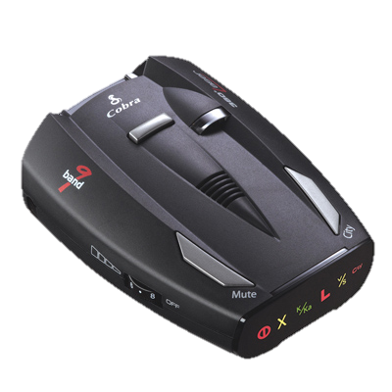
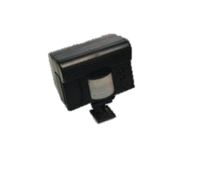
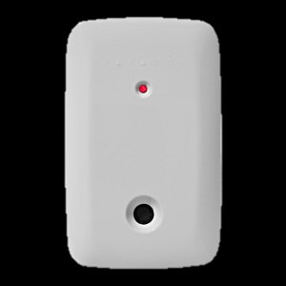
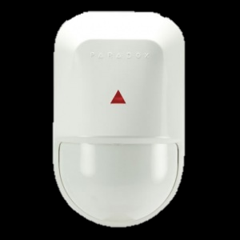
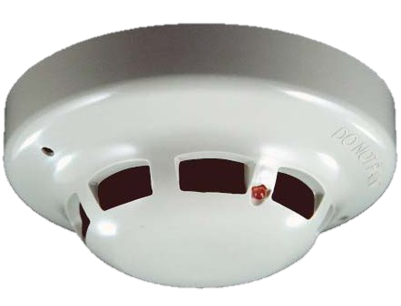
За разпознаване на събитието от АС служат явленията, свързани с КТС. За целта се използват детектори (датчици), които реагират на някои от параметрите, характеризиращи тези явления:
ултразвуков детектор – на движение на тяло, предизвикващо промяна на амплитудата и честотата (доплеров ефект) на приемания сигнал;
инфрачервен детектор - реагира на температура, различна от фоновата;
акустичен детектор за контрол на целостта на стъклени прегради (врати, прозорци) - характерния звук от счупване на стъкло;
микровълнов детектор - доплеровият ефект от движение на плътно тяло;
димооптичен детектор - наличието на дим от процес на горене;

Slide 24
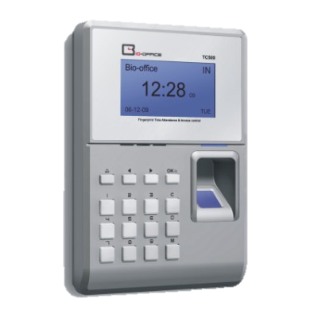
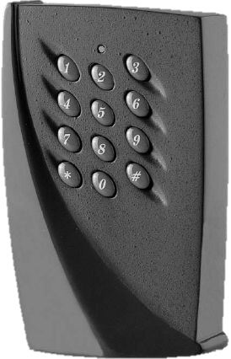
инфрачервена бариера за периметрова охрана - пресичането на лъча;
сеизмичен детектор – вибрациите на земната повърхност;
магнитен контакт - намаляването на магнитодвижещата сила от линейното преместване на постоянния магнит;
безконтактен четец - приема кода на чип картата;
биометричен четец - контролира наличие на определени признаци (шаблон) в разпознавания обект (ръка, пръстов отпечатък, око, форма на ръка, ухо и др.)

